Slide 1

NÁZEV ŠKOLY: Základní škola Vysoké Mýto, Knířov
ŠABLONA: V/2 Inovace a zkvalitnění výuky v oblasti přírodních věd
VZDĚLÁVACÍ OBLAST: Člověk a jeho svět
PRO ROČNÍK: 4. a 5. DATUM: 17.3.2012
NÁZEV MATERIÁLU: VY_52_INOVACE_01_č.31_OLOMOUCKÝ KRAJ
ČÍSLO MATERIÁLU: 31
JMÉNO AUTORA: Mgr. Marta Suchomelová
Metodický list / anotace:
Prezentace se může využít v hodinách vlastivědy v 5.ročníku při výuce zeměpisné části, ve které se žáci seznamují s jednotlivými kraji České republiky.
Žáci se seznamují s přírodními podmínkami, významnými městy průmyslem, zemědělstvím a zajímavými místy Olomouckého kraje. Místa vyhledávají v příručních mapách a mohou si psát poznámky. Další informace o městech mohou vyhledávat v encyklopediích nebo na hypertextových odkazech.
Prezentace se může použít i na opakování učiva.

Slide 2
OLOMOUCKÝ KRAJ

Slide 3
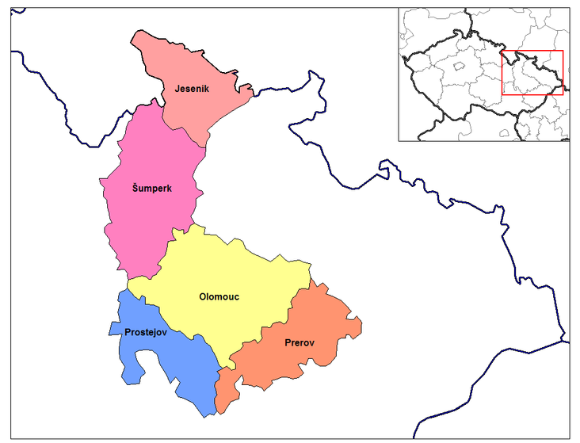
• Olomoucký kraj leží na severu Moravy
• krajské město: Olomouc

Slide 4
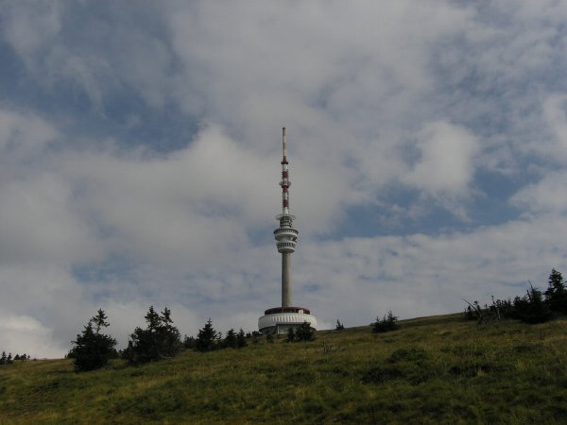
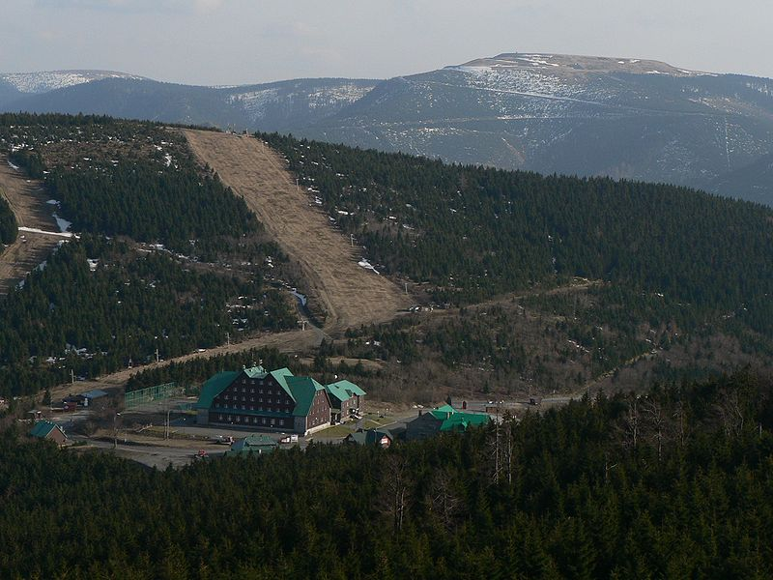
POVRCH
• Hornomoravský úval – nížina, část Haná
• Hrubý Jeseník – nejvyšší hora Praděd, CHKO Jeseníky
• Oderské vrchy
PRADĚD
ČERVENOHORSKÉ SEDLO

Slide 5
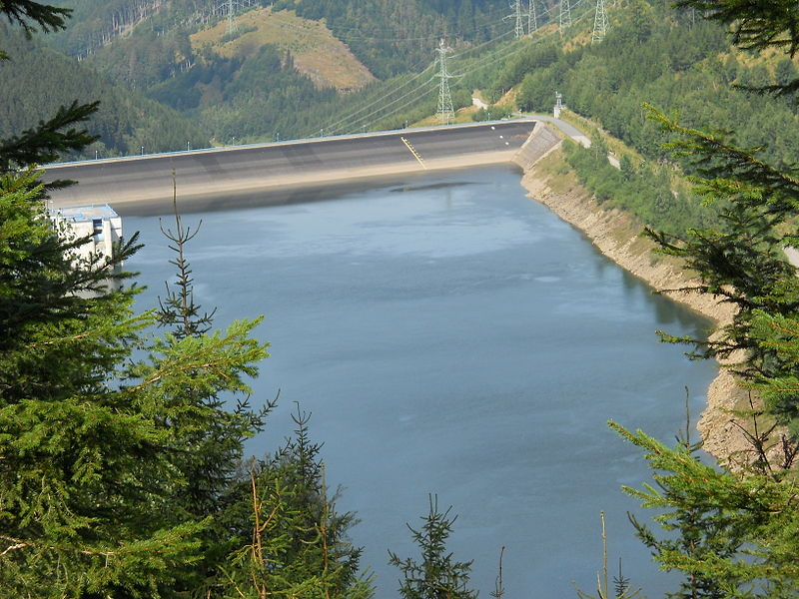
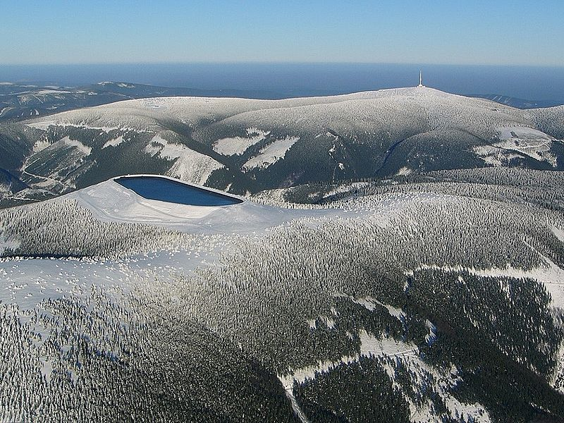
VODSTVO
• řeky: Morava, Desná, Oskava, Bečva, Odra
• přečerpávací vodní elektrárna Dlouhé Stráně
DOLNÍ NÁDRŽ ELEKTRÁRNY
HORNÍ NÁDRŽ ELEKTRÁRNY

Slide 6
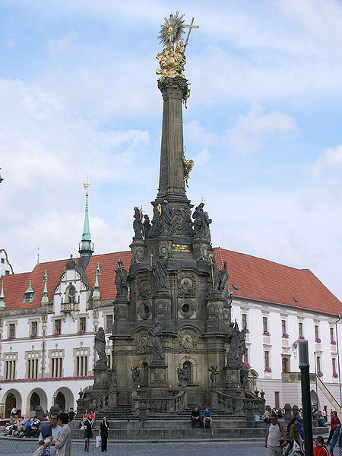
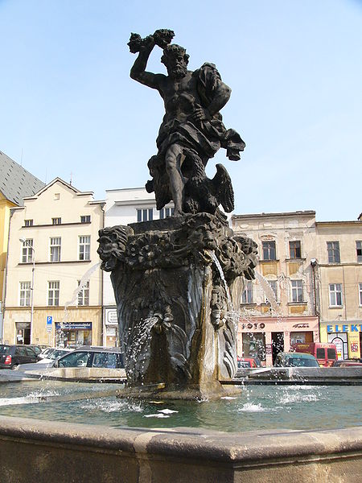
OLOMOUC
-krajské město na řece Moravě
-MPR (orloj, radnice, kašny,…)
-Sousoší Nejsvětější trojice –UNESCO →
-univerzita
-Botanická zahrada
-Flóra Olomouc (výstava květin)
-ZOO – Svatý kopeček
-průmysl strojírenský, potravinářský,
Milo (mýdla….)
NEPTUNOVA KAŠNA

Slide 7
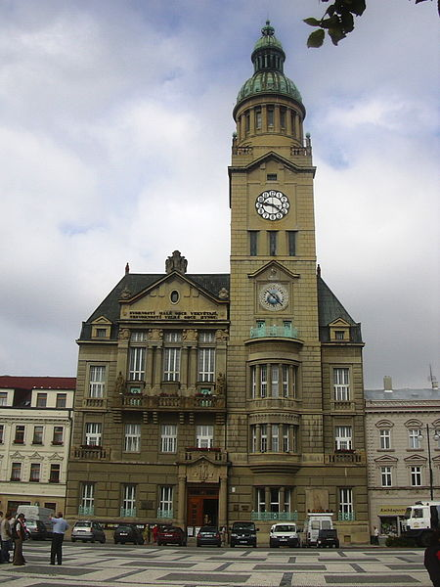
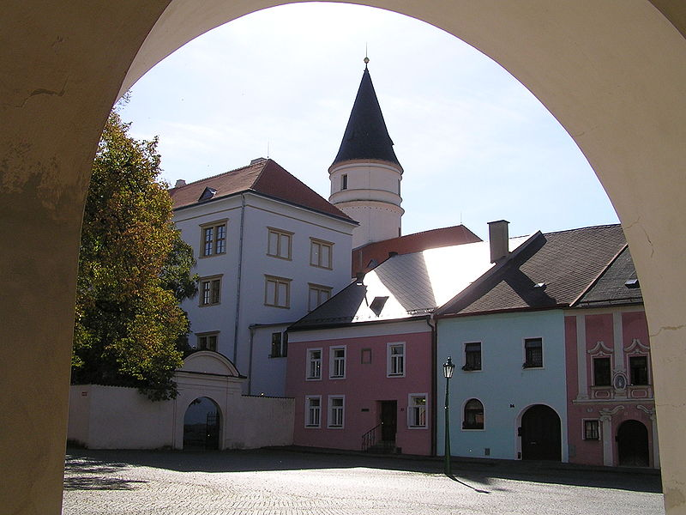
MĚSTA
Prostějov
-Národní dům, muzeum ve staré radnici
-Hanácké slavnosti nová radnice →
-průmysl strojírenský, oděvní, potravinářský
Přerov
-Muzeum Komenského (na zámku)
-železniční křižovatka
-Meopta (výroba optických
přístrojů)
-Kazeto (kancelářské potřeby)

Slide 8
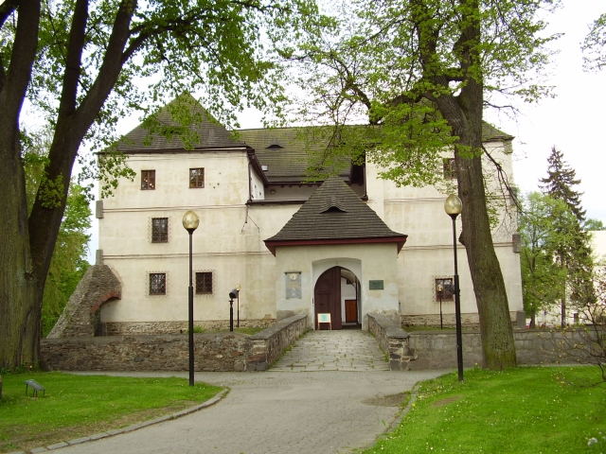
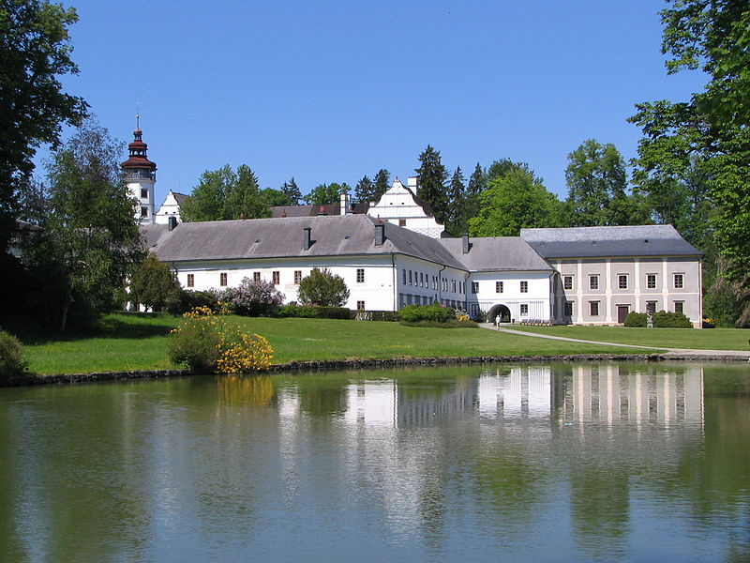
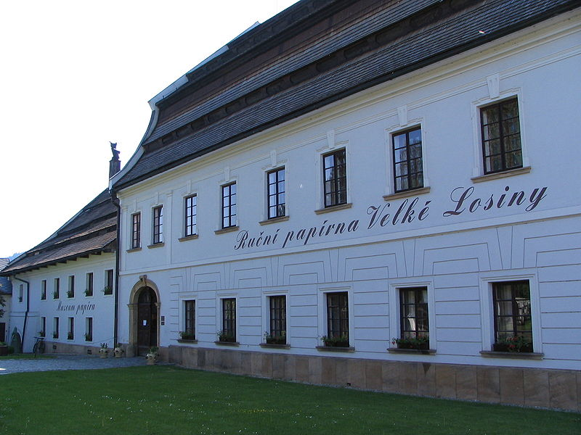
Jeseník
-lázně, byl zde založen první
vodoléčebný ústav na světě
-Muzeum Jesenicka v budově
zámku, dříve to byla vodní tvrz →
Velké Losiny
-zámek, lázně, ruční papírna ↓

Slide 9
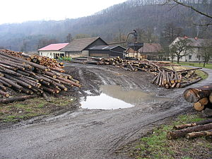
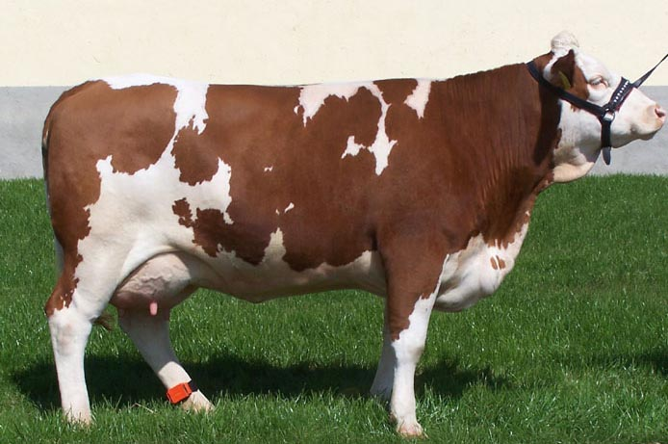
PRŮMYSL A ZEMĚDĚLSTVÍ
• průmysl:
-potravinářský: cukrovary,
pivovary, mlékárny, …
-textilní, chemický, strojírenský
-dřevozpracující, pily
• zemědělství:
-Haná: sladovnický ječmen, pšenice,
kukuřice, cukrovka, chmel, ovoce,
zelenina
-podhůří: chov ovcí, skotu
len, brambory, oves

Slide 10
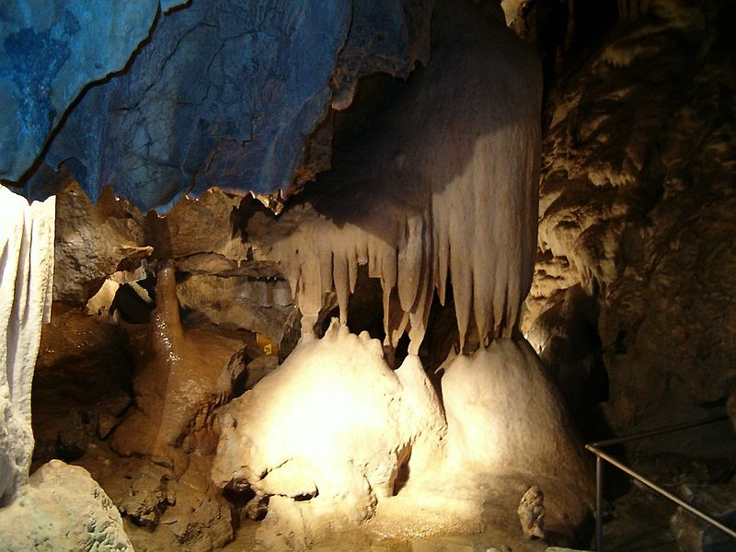
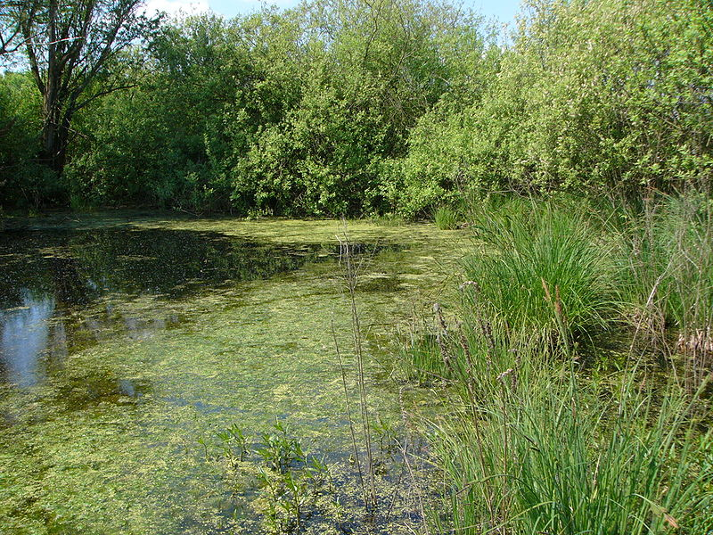
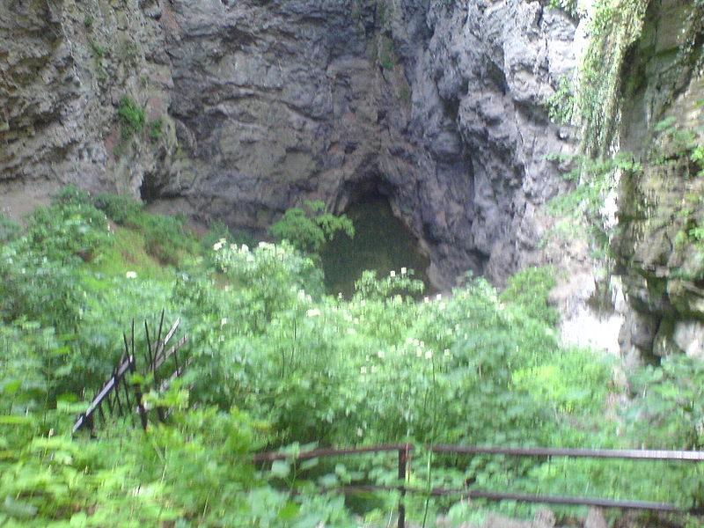
ZAJÍMAVOSTI
Jeskyně Na Pomezí CHKO Litovelské Pomoraví
Hranická propast
-u Teplic nad Bečvou
-hladina jezírka v hloubce 69,5 m
-dosažená hloubka 260 m
-nebylo dosaženo dna

Slide 11
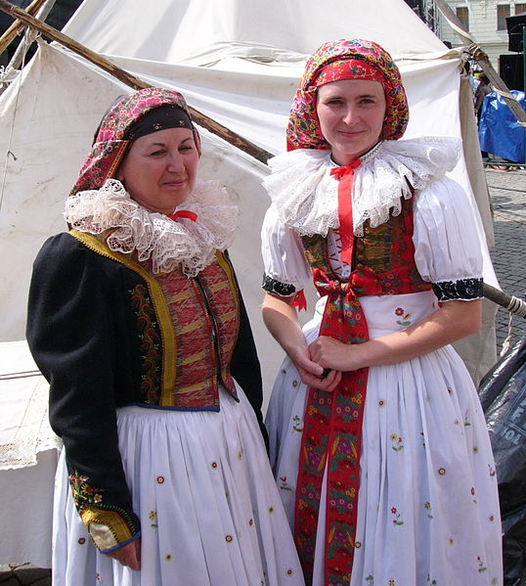
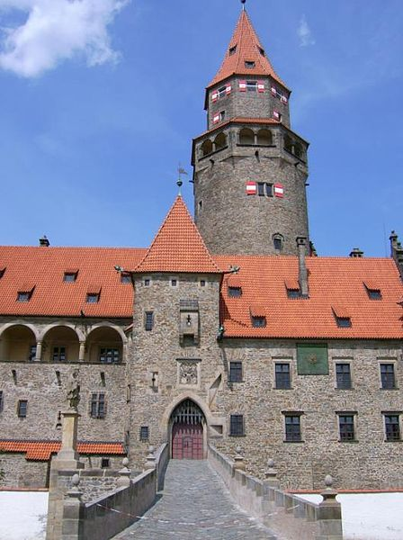
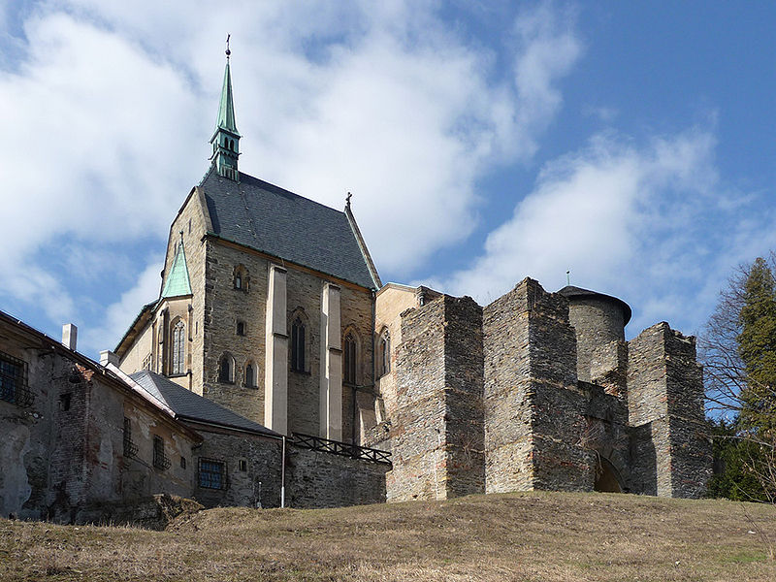
Hanácko – národopisná oblast
Bouzov
Šternberk

Slide 12
Použité zdroje
RARELIBRA. wikipedia [online]. [cit. 25.5.2012]. Dostupný na WWW:
<http://commons.wikimedia.org/wiki/File:Olomouc_districts.png
VAVRIK. Martin. wikipedia [ online]. [cit. 25.5.2012]. Dostupný na WWW:
<http://commons.wikimedia.org/wiki/File:CervenohorskeSedloADlouheStrane.jpg
DROZDP. wikipedia [online]. [cit. 25.5.2012]. Dostupný na WWW:
<http://commons.wikimedia.org/wiki/File:Praded_TV_tower.JPG
MAZÚR, Petr. wikipedia [online]. [cit. 25.5.2012]. Dostupný na WWW:
<http://commons.wikimedia.org/wiki/File:Dlouh%C3%A9_Str%C3%A1n%C4%9B_2011_069.jpg?uselang=cs
BENEŠ, Karel. wikipedia [online]. [cit. 25.5.2012]. Dostupný na WWW:
<http://commons.wikimedia.org/wiki/File:Dlouhe_strane_horni_nadrz.jpg
MANAS. Michal. wikipedia [online]. [cit. 25.5.2012]. Dostupný na WWW:
<http://commons.wikimedia.org/wiki/File:Holy_Trinity_Column.jpg
MANAS, Michal. wikipedia [online]. [cit. 25.5.2012]. Dostupný na WWW:
<http://commons.wikimedia.org/wiki/File:Jupiterova_kasna_detail.jpg
PERNAK. wikipedia [online]. [cit. 25.5.2012]. Dostupný na WWW:
<http://cs.wikipedia.org/wiki/Soubor:Radnice_(Prost%C4%9Bjov-_czech_republic).jpg
KOLARIK, Tomas. wikipedia [online]. [cit. 25.5.2012]. Dostupný na WWW:
<http://cs.wikipedia.org/wiki/Soubor:P%C5%99erov,_Horn%C3%AD_n%C3%A1m%C4%9Bst%C3%AD.jpg
BOCAN, Lukáš. wikipedia [online]. [cit. 25.5.2012]. Dostupný na WWW:
<http://cs.wikipedia.org/wiki/Soubor:Jesen%C3%ADk_2.jpg
JÁRA, Karel. wikipedia [online].[cit. 25.5.2012]. Dostupný na WWW:
<http://cs.wikipedia.org/wiki/Soubor:Velke_Losiny_chateau_1.jpg
JÁRA, Karel. wikipedia [online]. [cit. 25.5.2012]. Dostupný na WWW:
<http://commons.wikimedia.org/wiki/File:Velke_Losiny_papermill_2.JPG
ŚJÚ. wikipedia [online]. [cit. 25.5.2012]. Dostupný na WWW:
<http://cs.wikipedia.org/wiki/Pila_(provoz)

Slide 13
KUCERA, Josef. wikipedia [online]. [cit. 25.5.2012]. Dostupný na WWW:
<http://commons.wikimedia.org/wiki/File:Cesky_strakaty_krava.jpg
ULLATHAAR. wikipedia [online]. [cit. 25.5.2012]. Dostupný na WWW:
<http://commons.wikimedia.org/wiki/File:Jeskyn%C4%9B_Na_Pomez%C3%AD_kr%C3%A1pn%C3%ADky.jpg
GENIUS. wikipedia [online]. [cit. 25.5.2012]. Dostupný na WWW:
<http://cs.wikipedia.org/wiki/Soubor:Hranicka_propast_1.jpg
MANAS, Michal. wikipedia [online]. [cit. 25.5.2012]. Dostupný na WWW:
<http://cs.wikipedia.org/wiki/Soubor:Plane_loucky.jpg
MANAS, Michal. wikipedia [online]. [cit. 25.5.2012]. Dostupný na WWW:
<http://cs.wikipedia.org/wiki/Soubor:Hanacky_kroj_zeny_1.jpg
RADEKS. wikipedia [online]. [cit. 25.5.2012]. Dostupný na WWW:
<http://commons.wikimedia.org/wiki/File:Sternberk_hrad_1.jpg
MILIČEVIČ, Miloš. wikipedia [online]. [cit. 25.5.2012]. Dostupný na WWW:
<http://commons.wikimedia.org/wiki/File:Bouzov,_vstupn%C3%AD_%C4%8D%C3%A1st.JPG
ŠTECOVÁ, Věra. Zeměpis Česká republika. 1.vyd. Olomouc: Media DIDA, 2007. ISBN 80-87055-06-3. s. 62 – 64.
CHALUPA, Petr; ŠTIKOVÁ, Věra. Vlastivěda 5-Česká republika jako součást Evropy. 1.vyd. Brno: Nová škola, 2004.
ISBN 80-7289-059-X. s. 28 – 29.
AUGUSTA, Pavel; HONZÁK, František. Naše vlast.2.vyd. Praha: Slovart, 2003. ISBN 80-7209-440-8. s. 8 - 33.

